Slide 1
滿心知道神的旨意
歌羅西書 1:1-14

Slide 2
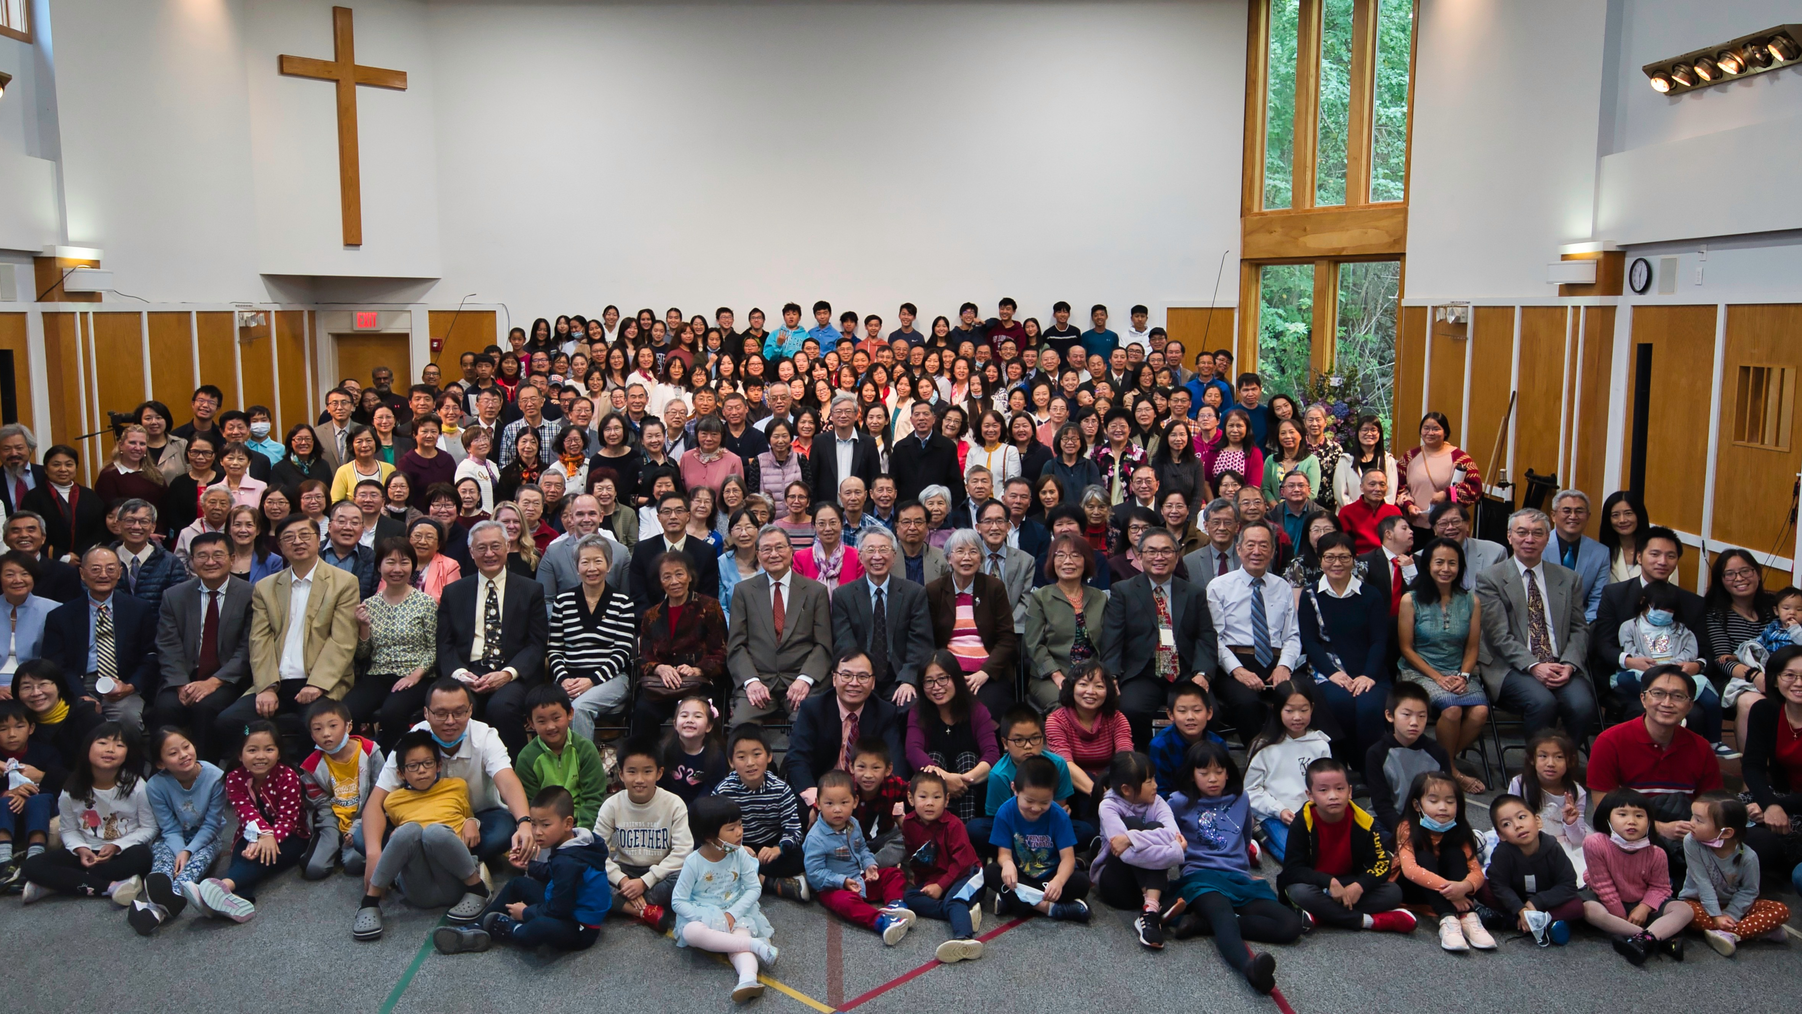

Slide 3
持續專一

Slide 4
持續專一
加拉太書
以弗所書
腓立比書
歌羅西書

Slide 5
持續專一
加拉太書
以弗所書
腓立比書
福音

Slide 6
持續專一
加拉太書
以弗所書
腓立比書
福音
教會

Slide 7
持續專一
加拉太書
以弗所書
腓立比書
福音
教會
關係

Slide 8
持續專一
加拉太書
以弗所書
腓立比書
歌羅西書
福音
教會
關係
基督

Slide 9
如何持續專一跟主往前?

Slide 10
滿心知道神的旨意
歌羅西書 1:1-14

Slide 11
¹ 奉 神旨意，作基督耶穌使徒的保羅和兄弟提摩太
² 寫信給歌羅西的聖徒，在基督裏有忠心的弟兄。願恩惠、平安從 神我們的父歸與你們！

Slide 12
³ 我們感謝 神、我們主耶穌基督的父，常常為你們禱告；
⁴ 因聽見你們在基督耶穌裏的信心，並向眾聖徒的愛心，
⁵ 是為那給你們存在天上的盼望；這盼望就是你們從前在福音真理的道上所聽見的。

Slide 13
⁶ 這福音傳到你們那裏，也傳到普天之下，並且結果，增長，如同在你們中間，自從你們聽見福音，真知道 神恩惠的日子一樣。

Slide 14
⁷ 正如你們從我們所親愛、一同作僕人的以巴弗所學的。他為我們作了基督忠心的執事，
⁸ 也把你們因聖靈所存的愛心告訴了我們。

Slide 15
⁹ 因此，我們自從聽見的日子，也就為你們不住地禱告祈求，願你們在一切屬靈的智慧悟性上，滿心知道 神的旨意；
¹⁰ 好叫你們行事為人對得起主，凡事蒙祂喜悅，在一切善事上結果子，漸漸地多知道 神；

Slide 16
¹¹ 照祂榮耀的權能，得以在各樣的力上加力，好叫你們凡事歡歡喜喜地忍耐寬容；
¹² 又感謝父，叫我們能與眾聖徒在光明中同得基業。

Slide 17
¹³ 祂救了我們脫離黑暗的權勢，把我們遷到祂愛子的國裏；
¹⁴ 我們在愛子裏得蒙救贖，罪過得以赦免。

Slide 18
滿心知道神的旨意
歌羅西書 1:1-14

Slide 19
神的旨意要我們 :
在福音中經歷改變 (1:3-8)；
在改變中不斷成長 (1:9-12)；
持續專一跟主往前 (1:13-14)。

Slide 20
在福音中經歷改變
看得更真---在基督裡的信心；

Slide 21
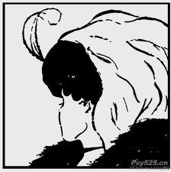
眼見為真? 美女? 老婦?

Slide 22
看得更真
希伯來書 11:13
這些人都是存著信心死的，並沒有得著所應許的，卻從遠處望見，且歡喜迎接，又承認自己在世上是客旅，是寄居的。

Slide 23
在福音中經歷改變
看得更真---在基督裡的信心；
做得更深---向眾聖徒的愛心；

Slide 24
做得更深
以弗所書 3: 17-19
使基督因你們的信住在你們心裡，叫你們的愛心有根有基， ¹⁸ 能以和眾聖徒一同明白基督的愛是何等長闊高深， ¹⁹ 並知道這愛是過於人所能測度的，便叫神一切所充滿的充滿了你們。

Slide 25
在福音中經歷改變
看得更真---在基督裡的信心；
做得更深---向眾聖徒的愛心；
走得更遠---存在天上的盼望。

Slide 26
走得更遠
哥林多後書 4:16-18
所以我們不喪膽，外體雖然毀壞，內心卻一天新似一天。我們這至暫至輕的苦楚，要為我們成就極重無比、永遠的榮耀。原來我們不是顧念所見的，乃是顧念所不見的，因為所見的是暫時的，所不見的是永遠的。

Slide 27
在福音中經歷改變
看得更真---在基督裡的信心；
做得更深---向眾聖徒的愛心；
走得更遠---存在天上的盼望。

Slide 28
在改變中不斷成長
歌羅西書 1:9
因此，我們自從聽見的日子，也就為你們不住地禱告祈求，願你們在一切屬靈的智慧悟性上，滿心知道神的旨意。

Slide 29
在改變中不斷成長
多結果子--- 多知道神
歌羅西書1:10
好叫你們行事為人對得起主，凡事蒙祂喜悅，在一切善事上結果子，漸漸地多知道神；

Slide 30
在改變中不斷成長
力上加力--- 忍耐寬容
歌羅西書 1:11
照祂榮耀的權能，得以在各樣的力上加力，好叫你們凡事歡歡喜喜地忍耐寬容。

Slide 31
在改變中不斷成長
讚美感恩--- 同得基業
歌羅西書1:12
又感謝父，叫我們能與眾聖徒在光明中同得基業。

Slide 32
在改變中不斷成長
多結果子--- 多知道神
力上加力--- 忍耐寬容
讚美感恩--- 同得基業

Slide 33
持續專一跟主往前
歌羅西書1:13-14
祂救了我們脫離黑暗的權勢，把我們遷到祂愛子的國裏；
我們在愛子裏得蒙救贖，罪過得以赦免。

Slide 34
持續專一跟主往前
專一

Slide 35
持續專一跟主往前
專一
持續

Slide 36
持續專一跟主往前
專一
持續
往前

Slide 37
持續專一跟主往前
專一
持續
往前
跟主

Slide 38
王陽明，睡起偶成
四十餘年睡夢中，
而今醒眼始朦朧。
不知日已過亭午，
起向高樓撞曉鐘。

Slide 39
王陽明，睡起偶成
四十餘年睡夢中，
而今醒眼始朦朧。
不知日已過亭午，
起向高樓撞曉鐘。
起向高樓撞曉鐘，
尚多昏睡正懵懵。
縱令日暮醒猶得，
不信人間耳盡聾。

Slide 40
持續專一跟主往前
起向高樓撞曉鐘，
不信人間耳盡聾。

